Slide 1











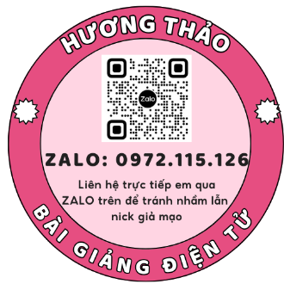

Presentation
GROUP PROJECT
Aldenaire & Partners

Slide 2




Slide 3


1. Tìm hiểu về tác dụng của máy thu thanh

Slide 4
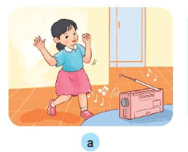
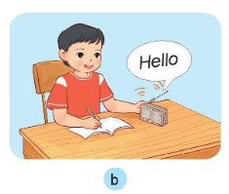
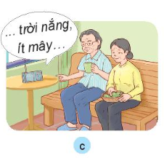

Em hãy quan sát hình 1 và cho biết Minh, Hoa, ông bà đang sử dụng máy thu thanh để làm gì?
01

Slide 5










Slide 6

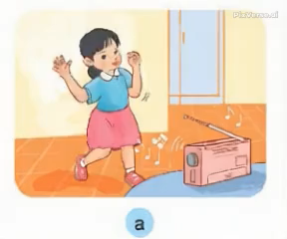
Hoa dùng để nghe nhạc, giải trí

Slide 7
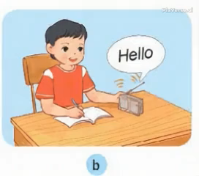
Minh dùng để học tiếng Anh

Slide 8
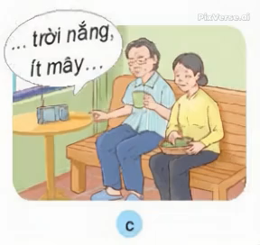
Ông bà dùng để nghe thời tiết

Slide 9


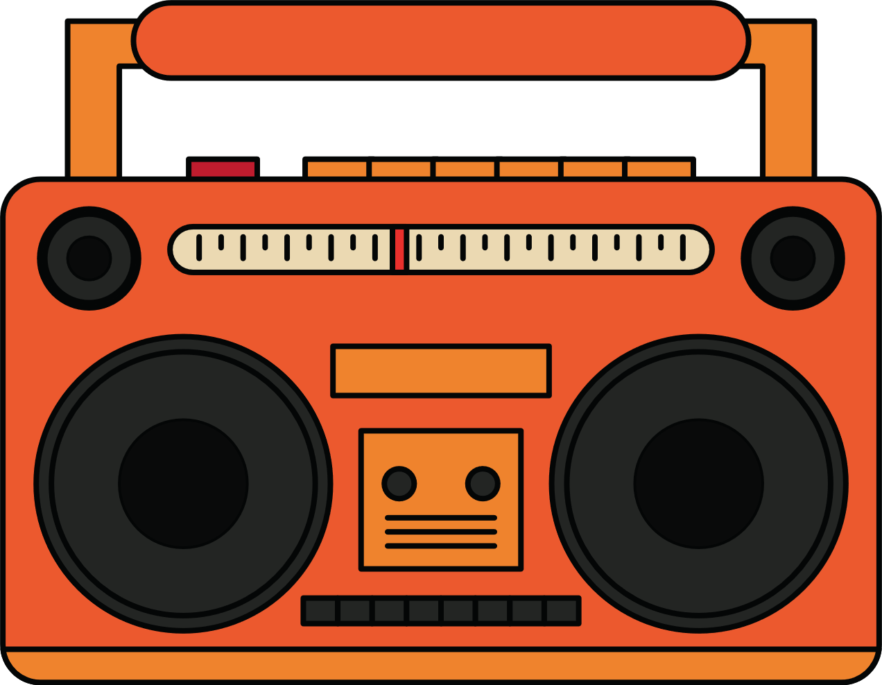
Máy thu thanh dùng để nghe chương trình phát thanh. Nội dung chương trình phát thanh thường là tin tức, thông tin giải trí và một số chương trình giáo dục.

Slide 10
2. Mối quan hệ giữa đài phát thanh và máy thu thanh.

Slide 11
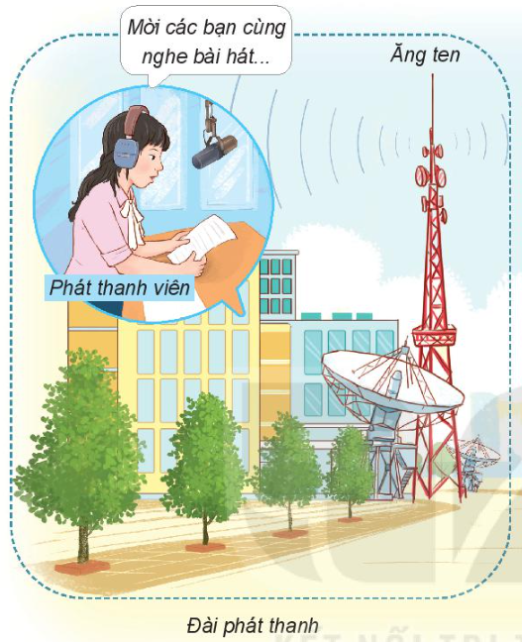
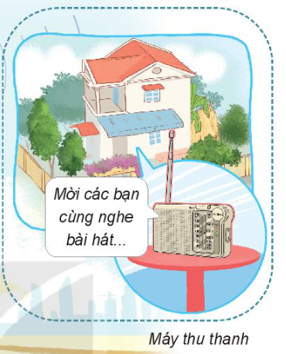
02
Quan sát hình 2 và nhận xét mối quan hệ giữa máy thu thanh và đài phát thanh

Slide 12
Tìm từ thích hợp và hoàn thiện câu dưới đây để thể hiện mối quan hệ giữa máy thu thanh và đài phát thanh?
Đài phát thanh
…….(1)……. là nơi sản xuất các chương trình phát thanh và phát tín hiệu truyền thanh qua ăng ten.
….…(2)….….là thiết bị thu nhận các tín hiệu truyền thanh qua ăng ten và phát ra loa.
Máy thu thanh
Notes:
Thiết kế: Hương Thảo – zalo 0972115126

Slide 13
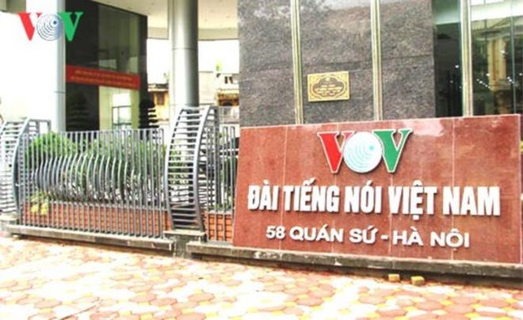
Đài phát thanh tiếng nói Việt Nam hay còn gọi là Đài Tiếng nói Việt Nam (Tên Tiếng Anh là “Radio The Voice of Vietnam, viết tắt là VOV), được thành lập vào tháng 9 năm 1945, trụ sở đặt tại Hà Nội.
Notes:
Thiết kế: Hương Thảo - tranthao121004@gmail.com

Slide 14


Slide 15


THANK YOU

